Slide 1
Hvem er Sofus?
Cand.mag i Filosofi fra SDU
Tidligere ansat i bacheloroptaget på KU og AU
Nu ansat på 10. år på SDU

Slide 2
Hvad laver Sofus?

Slide 3
Team Systemer
op-systemer@sdu.dk

Slide 4
Systemforvaltning
Digital Eksamen
Strike Plagiarism
Den digitale bevispostkasse
Studcheck
Exam Monitor
SPOC
Stads
(+flere ”usynlige” systemer)
Governance (strategier for anvendelse og udvikling, organisering, beslutningstagning)
Risikovurderinger
Drift & support (identificere, analysere, rette. vejlede, uddanne, web)
Forbedring og videreudvikling (indsamle, prioritere, projektsætte)

Slide 5
Projekt og portefølje
Ingen udvikling uden projekt
Intet projekt uden godkendelse
Ingen godkendelse uden styr på formalia
Projekter tager tid!

Slide 6
GDPR og Informationssikkerhed
GDPR = regler vi skal overholde for den registreredes skyld (og også for SDU)
Alexander Lund Faurschou
Informationssikkerhed = retningslinjer vi skal overholde for SDUs skyld (og også for de registrerede)
Sofus Ryge Petersen
Tæt samarbejde med Governance, Risk & Compliance (GRC)
Kontakt: GDPR-studieservice@sdu.dk

Slide 7
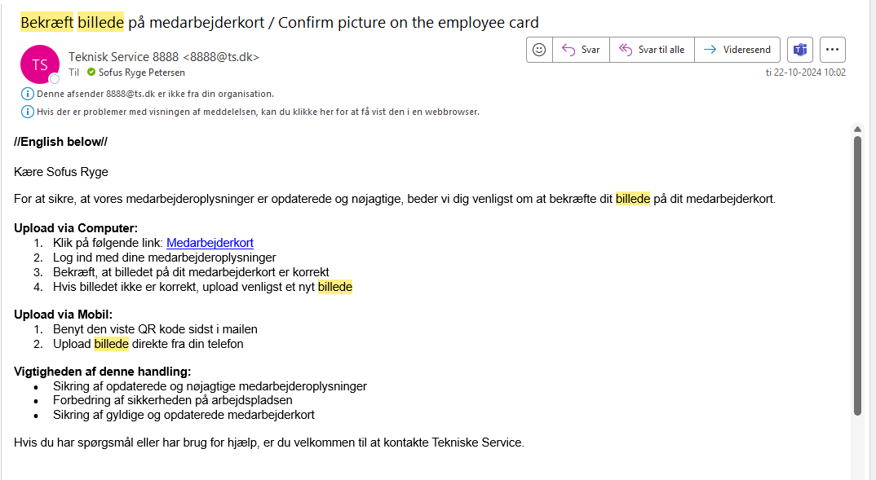
Seneste phishing-kampagne

Slide 8
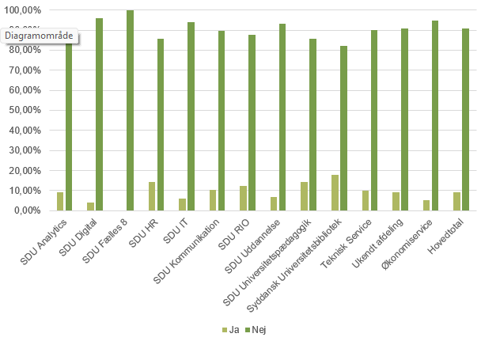
Fællesområdet
Kompromitteret |  |  | Antal (kompromitterede i parentes)
Institut/afdeling | Ja | Nej
SDU Analytics | 9,1% | 90,9% | 22(2)
SDU Digital | 4,0% | 96,0% | 50(2)
SDU Fælles 8 | 0,0% | 100,0% | 5
SDU HR | 14,5% | 85,5% | 76(11)
SDU IT | 5,9% | 94,1% | 135(8)
SDU Kommunikation | 10,3% | 89,7% | 39(4)
SDU RIO | 12,3% | 87,7% | 122(15)
SDU Uddannelse | 7,0% | 93,0% | 330(23)
SDU Universitetspædagogik | 14,3% | 85,7% | 14(2)
Syddansk Universitetsbibliotek | 17,9% | 82,1% | 112(20)
Teknisk Service | 9,9% | 90,1% | 121(12)
Ukendt afdeling | 9,1% | 90,9% | 88(8)
Økonomiservice | 5,2% | 94,8% | 77(4)
Hovedtotal | 9,3% | 90,7%
Nej – Ikke kompromitteret
Ja - Kompromitteret

Slide 9
Hvornår skal det røde flag op?
Hvis der er Call for action
Hvis der er pisk eller gulerod
Hvis der er stavefejl, syntaksfejl (typisk for maskinoversættelse)
Tjek afsenderadresse!

Slide 10
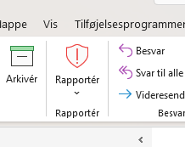
Hvad kan jeg gøre?
Få vejledning på: https://www.sdu.dk/da/gdpr
Kontakt GDPR-studieservice@sdu.dk

Slide 11
Databeskyttelseskursus for medarbejdere på SDU
118 / 247 gennemført siden 2020
Operations
(100% gennemførsel)
!!!

